Slide 1


주거 생활 환경에 근거한
청년들을 위한 주거 정보 분석 서비스
1조
강 태 욱 | 김 남 희 | 박 세 연 | 이 주 현

Slide 2






목차
STEP 01
STEP 02
STEP 03
STEP 04
STEP 05
기획 의도
개발 목표
핵심 기술
기대 효과
업무 분장
02

Slide 3
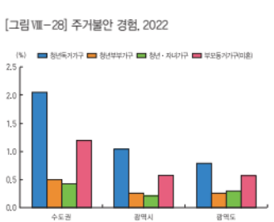
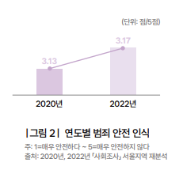
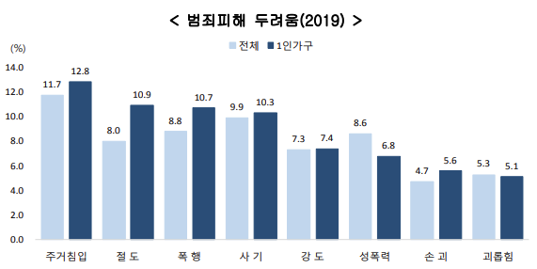
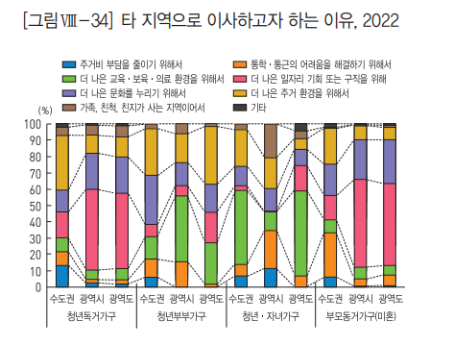
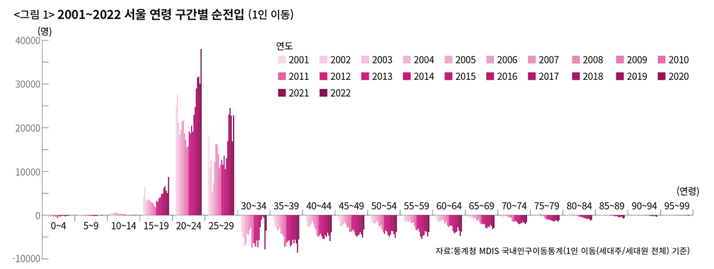

기획의도
▲<2022년 청년 삶 실태조사> 국무조정실.한국보건사회연구원
청년 주거 실태
▲ 여성가족부
▲<2020 통계로 보는 1인가구>, 통계청
▲<MDIS 국내인구통계(1인이동 기준)> 통계청
▲<2022년 청년 삶 실태조사> 국무조정실.한국보건사회연구원
03

Slide 4
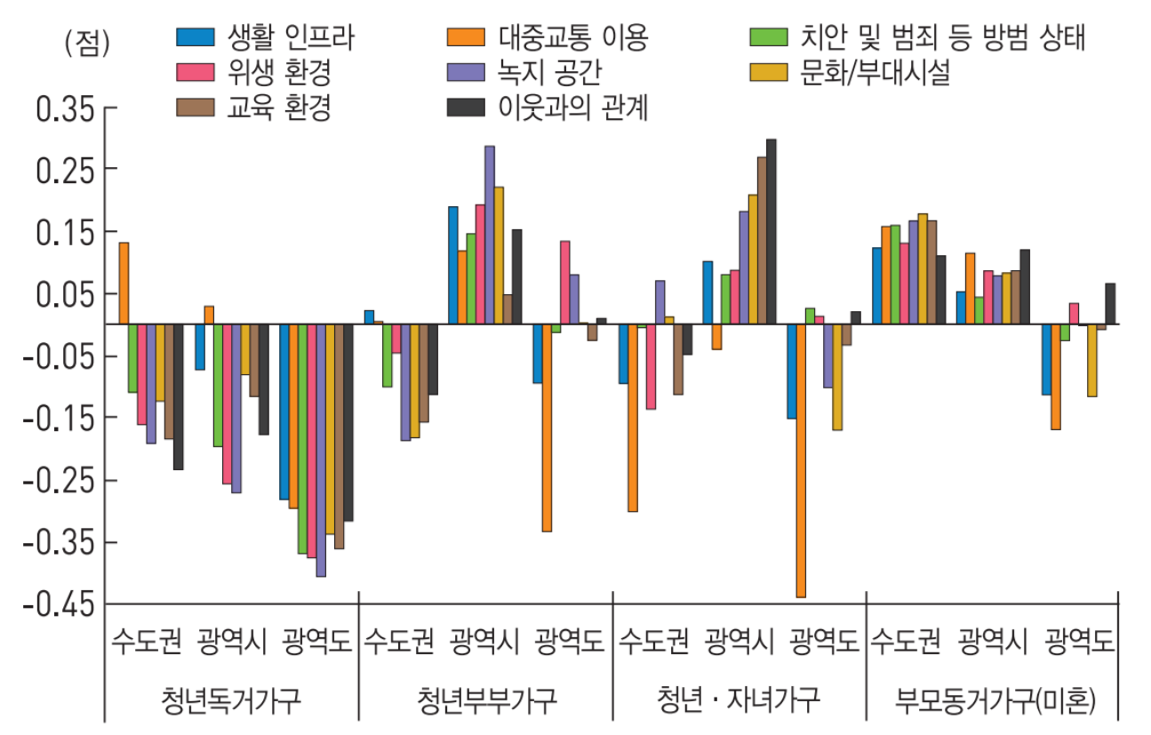
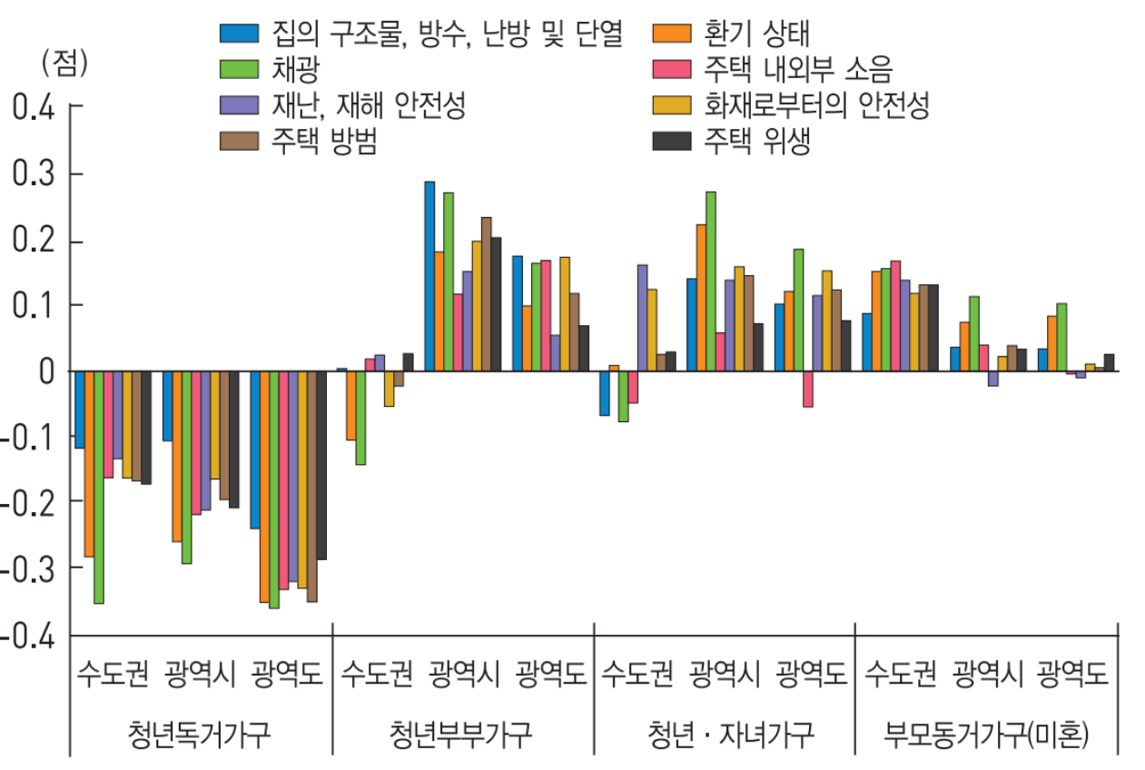
기획의도
<2022년 청년 삶 실태조사> 국무조정실.한국보건사회연구원
주거환경 만족도 차이
현재 거주주택 상태 평가
04

Slide 5




개발목표
서울시에 거주 예정인 청년(19세 ~ 34세)들을 위해
합리적인 주거지 선택을 위한 주거 생활 환경 예측 기반 서비스 를 제공하고자 함
선호 지역
분석 및 예측 서비스
치안안전지수
분석 및 예측 서비스
전·월세
물량 예측 서비스
전세 보증사고율
예측 서비스
05

Slide 6

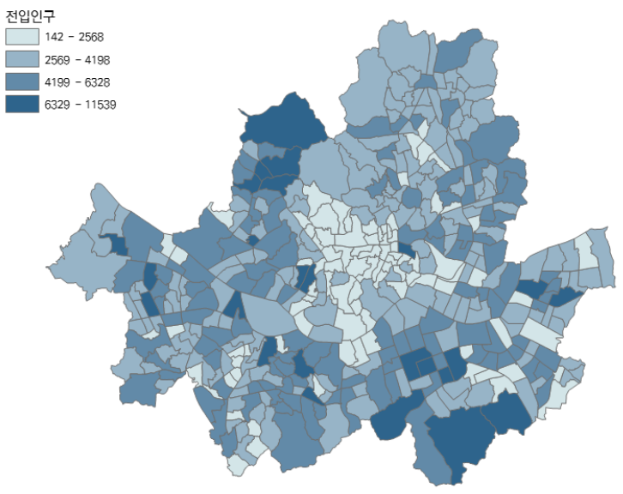
핵심기술 (1) 선호 지역 분석 및 예측 서비스
지역 비교 분석
국내인구이동통계를 활용하여 순 전입자수가 많은 구(관악구, 강서구, 동작구) / 적은 구(도봉구, 중구, 종로구) 비교 분석
회귀 분석을 통해 주거 지역 면적 대비 전입 인구에 유의미한 영향을 끼치는 요인 추출
분석 요인 :
주변 상가 규모, 종류, 유동 인구, 주택 시세, 주택 유형 분포, 지하철 및 버스 정거장 거리 정보, 녹지, 학원, 재정자립도 등의 데이터 활용
선호 지역 후보 탐색
잠재적 선호 지역 시각화
서울시 행정 구역(전입 인구 많은 구 제외)의
전입 인구 증가 요인들의 추세를 예측하여
이후 청년들이 선호할 잠재 지역 탐색
전입 인구가 많은 지역의 특징을 분석 후
선호도를 예측하여
잠재적 선호 지역 시각화
06

Slide 7
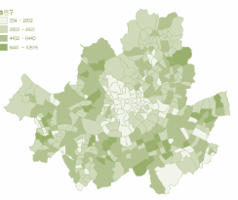
핵심기술 (2) 치안안전지수 분석 및 예측 서비스
청년 인구수가 많은 상위 6개 구 대상 ( 관악구, 송파구, 강서구, 강남구, 노원구, 은평구 )
CPTED 조건과 관련된 요인을 활용
분석 요인 : CCTV, 가로등, 경찰서와의 거리, 외부시설(공원, 놀이터), 도로망, 시간대별 역 이용자 수, 유흥시설, 재개발 계획 단지, 용도지역,
전년도 치안안전지수(처음은 전년도 범죄 발생 건수), 구별 경찰서당 담당 시민 수, 치안 예산액
치안안전지수 예측
- 치안안전지수란? 범죄 유형별 발생 건수의 가중합과 반비례 하도록 정의한 수치
- 분석 요인들을 다중(선형)회귀 분석을 활용해 유의미한 요인 추출
- 산과 같은 구역의 시설 부족으로 인한 이상치가 발생하면 시가지와 자연환경 구역을 구분하여 분석
- 유의미한 요인을 회귀분석을 통해 범죄 발생 건수를 예측하고, 범죄 유형별로 가중치를 두어 치안안전지수 예측 모델 개발
- 2012년~ 의 치안안전지수 분석 및 분석한 결과들을 시계열 분석을 활용해 이후 치안안전지수 예측
치안안전지수 시각화
예측한 치안안전지수를 10개의 범위로 나눠 지도로 시각화하고,
연도별 치안안전지수 및 범죄 유형별 발생 건수 그래프 제공
07

Slide 8

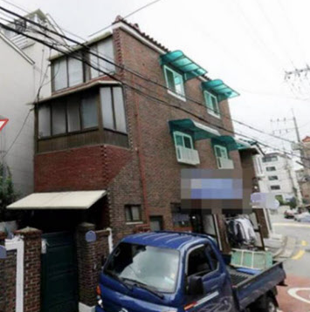
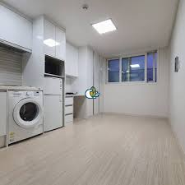
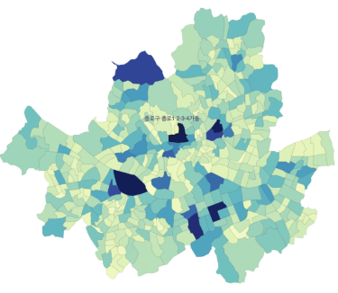
핵심기술 (3) 전·월세 물량 예측 서비스
(20~23년 합계기준) 청년 전입 세대가 많은 관악구, 강서구, 동작구, 송파구, 영등포구에
면적 84m²이하 오피스텔, 아파트, 연립·다가구 주택을 대상으로 전·월세 실거래가 데이터와 분석요인에 대한 데이터를 활용하여 물량 예측
분석요인 : 입주 예정 물량 정보, 지역별 소득수준, 국가 소득수준, 전세 자금 대출금리, 지역별 평균 임대료, 지역별 전입전출 인구 수(이사시점 예측값),
가구 형태, 지역별 평균 연령, 주거형태, 전·월세 전환률, 매매가격, 계약 만료자 수(이사시점 계산값), 계약 갱신 비율(이사시점 예측값)
전·월세 물량 예측 후 시각화
주택 선택 요소 군집 분류
전·월세 실거래가 테이블에 있는 가격과 건축년도, 전용면적, 층수 등의
상관관계를 분석 후 유의미한 요소를 선정하여 클러스터링을 통해 군집 분류
선형 회귀 분석을 통해 군집별 전·월세 물량 월별 단위 예측
분석요인 중 유의미한 요인 선별
유의미한 요인을 활용하여 다중 선형 회귀 분석을 통한 전·월세 물량 예측 모델 개발
지역별, 군집별 물량에 따른 시각화
사용자가 원하는 지역을 지도에서 선택 시 월별 예측 데이터를 차트로 제공
넓은데
오래된 집
좁은데
신축
08

Slide 9
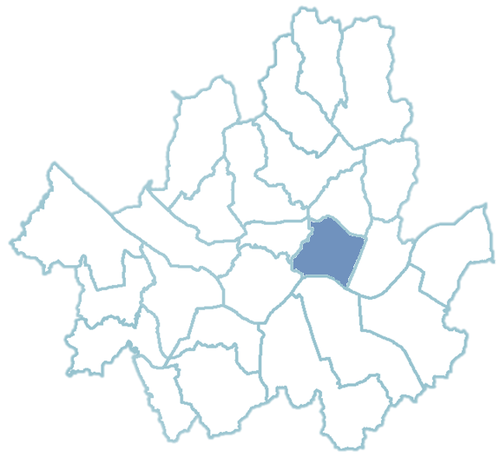
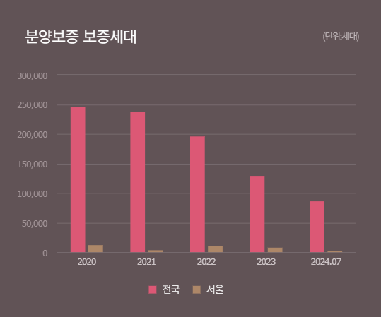
핵심기술 (4) 전세 보증사고율 예측
전세 보증사고가 많이 일어나는 자치구(금천구)와 가장 적게 일어나는 자치구(성동구)를 대상으로
분석요인들과 전세 보증사고 형태, 건수 간의 상관관계를 분석 후 유의미한 요인을 활용하여 선형회귀분석을 통해 전세 보증사고율 예측
분석요인
: 해당 구 전·월세비율, 전세보증금 (만기일 기준), 전세 세입자 수, 전세가율 변화추이, 금리 변동, 실업률, 매매·전세 가격 증감률,
시각화
전세 보증사고율
깡통전세, 전세사기 위험 감소를 위해
전세보증사고율과 독립변수간의 상관관계 파악 후 회귀분석을 통한 보증사고율 예측 모델 개발
예측한 보증사고율을 차트로 제공
09

Slide 10




기대효과
사회적 측면
부동산 정보의 손쉬운 이해와 활용으로 정보 격차 해소
주택시장 혼동으로 인한 청년 불안 감소
경제적 측면
효율적인 매물 탐색을 통한 비용절감
상경 청년들의 자립기반 확립으로 부동산시장 활성화
10

Slide 11









업무분장표
강태욱
김남희
박세연
이주현
전입 인구 증가 요인 모델링
선호도 예측 모델 개발
선호도 예측 서비스 UI 개발
선호도 예측 서비스 백앤드 개발
메인UI 개발
전세보증사고율 예측 모델 개발
전세보증사고율 예측 서비스 UI 개발
전세보증사고율 예측 서비스 백앤드 개발
데이터 분석
치안안전지수 예측 모델 개발
치안안전지수 서비스 UI 개발
치안안전지수 서비스 백앤드 개발
데이터 분석 및 군집화
전·월세 물량 예측 모델 개발
전·월세 물량 서비스 UI 개발
전·월세 물량 서비스 백앤드 개발
선호지역 분석 및 예측
전세 보증사고율 예측
치안안전지수 분석 및 예측
전·월세 물량 예측
11

Slide 12
감 사 합 니 다.

